Slide 1
JavaScript 基础第二天
流程控制

Slide 2
掌握常见运算符，为程序“能思考”做准备
掌握分支语句，让程序具备判断能力
掌握循环语句，让程序具备重复执行能力

Slide 3
运算符
语句
综合案例

Slide 4
运算符
01
赋值运算符
一元运算符
比较运算符
逻辑运算符
运算符优先级

Slide 5
1.1 赋值运算符
目标： 能够使用赋值运算符简化代码
赋值运算符：对变量进行赋值的运算符
已经学过的赋值运算符：= 将等号右边的值赋予给左边, 要求左边必须是一个容器
其他赋值运算符：
+=
-=
*=
/=
%=
使用这些运算符可以在对变量赋值时进行快速操作

Slide 6
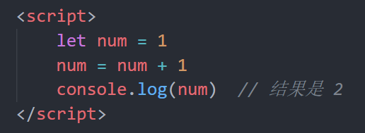
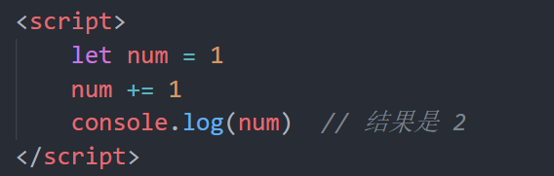
1.1 赋值运算符
我们以 += 赋值运算符来举例
以前我们让一个变量加 1 如何做的？
现在我们有一个简单的写法啦~~~
提问：想变量加3怎么写？

Slide 7
= 赋值运算符执行过程？
将等号右边的值赋予给左边, 要求左边必须是一个容器
+= 出现是为了简化代码, 比如让 let num = 10 ，num 加5 怎么写呢？
num += 5

Slide 8
运算符
01
赋值运算符
一元运算符
比较运算符
逻辑运算符
运算符优先级

Slide 9



1.2 一元运算符
目标： 能够使用一元运算符做自增运算
众多的 JavaScript 的运算符可以根据所需表达式的个数，分为一元运算符、二元运算符、三元运算符
二元运算符：
例：
一元运算符：
例： 正负号
问题： 我们以前让一个变量每次+1 ，以前我们做的呢？

Slide 10
1.2 一元运算符
我们可以有更简便的写法了~~~
自增：
符号：++
作用：让变量的值 +1
自减：
符号：--
作用：让变量的值 -1
使用场景：经常用于计数来使用。 比如进行10次操作，用它来计算进行了多少次了

Slide 11

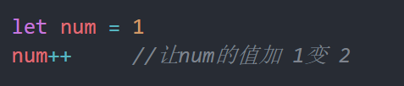
1.2 一元运算符
自增运算符的用法：
前置自增：
每执行1次，当前变量数值加1
其作用相当于 num += 1
后置自增：
每执行1次，当前变量数值加1
其作用相当于 num += 1
前置自增和后置自增单独使用没有区别

Slide 12
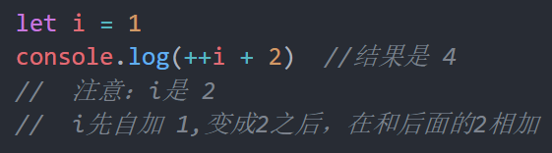
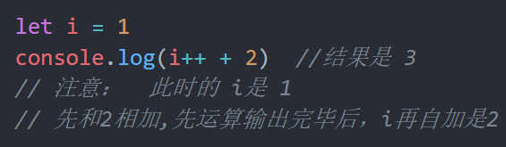
1.2 一元运算符
自增运算符的用法：
前置自增和后置自增如果参与运算就有区别: (难点,但是了解即可)
前置自增：
后置自增：
前置自增：先自加再使用（记忆口诀：++在前 先加）
后置自增：先使用再自加（记忆口诀：++在后 后加）

Slide 13
自增运算符的用法：
but：
前置自增和后置自增独立使用时二者并没有差别！
一般开发中我们都是独立使用
后面 i++ 后置自增会使用相对较多,并且都是单独使用

Slide 14
1.只需要一个表达式就可以运算的运算符叫一元运算符
2. 自增运算符也是为了简化写法，每次自加1，使用场景是什么？
经常用于计数来使用。用来计算多少次
3. 实际开发中，我们一般都是单独使用的，后置++ 更多

Slide 15
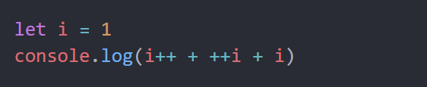
面试题：

Slide 16
运算符
01
赋值运算符
一元运算符
比较运算符
逻辑运算符
运算符优先级

Slide 17
1.3 比较运算符
目标: 能使用常见的比较运算符进行比较运算
学习路径：
比较运算符的介绍
比较运算符的使用
比较运算符的细节

Slide 18
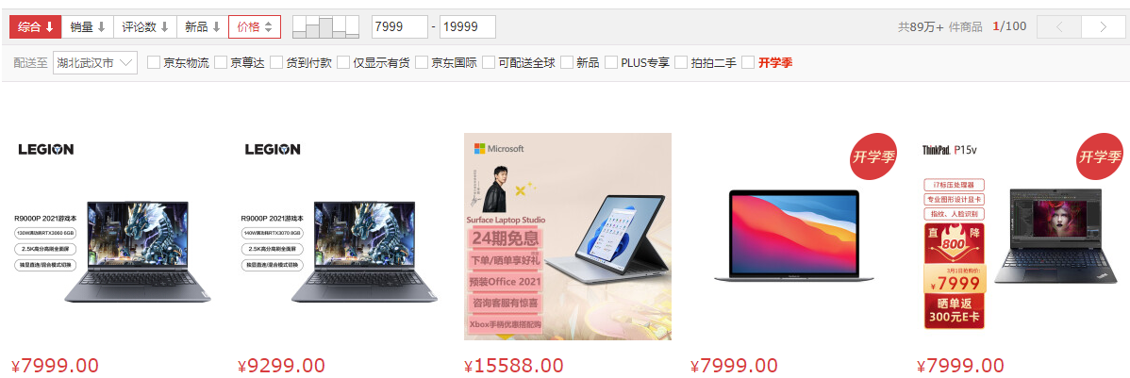
1.3 比较运算符
比较运算符的介绍
使用场景：比较两个数据大小、是否相等
实际运用例：

Slide 19
1.3 比较运算符
比较运算符：
> ： 左边是否大于右边
<： 左边是否小于右边
>=： 左边是否大于或等于右边
<=： 左边是否小于或等于右边
==： 左右两边值是否相等
===： 左右两边是否类型和值都相等
!==： 左右两边是否不全等
比较结果为boolean类型，即只会得到 true 或 false
对比：
= 单等是赋值
== 是判断
=== 是全等
开发中判断是否相等，强烈推荐使用 ===

Slide 20
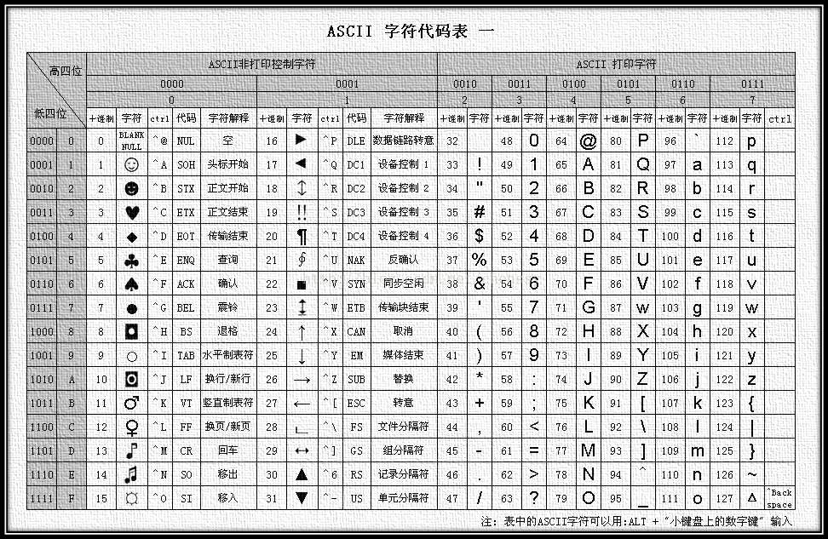
1.3 比较运算符
字符串比较，是比较的字符对应的ASCII码
从左往右依次比较
如果第一位一样再比较第二位，以此类推
比较的少，了解即可
NaN不等于任何值，包括它本身
涉及到"NaN“ 都是false
尽量不要比较小数，因为小数有精度问题
不同类型之间比较会发生隐式转换
最终把数据隐式转换转成number类型再比较
所以开发中，如果进行准确的比较我们更喜欢 === 或者 !==

Slide 21
= 和 == 和 === 怎么区别？
= 是赋值
== 是判断 只要求值相等，不要求数据类型一样即可返回true
=== 是全等 要求值和数据类型都一样返回的才是true
开发中，请使用 ===
2. 比较运算符返回的结果是什么？
结果只有2个， true 或者 false

Slide 22
运算符
01
赋值运算符
一元运算符
比较运算符
逻辑运算符
运算符优先级

Slide 23
1.4 逻辑运算符
目标：掌握逻辑运算符，为程序“能思考”做准备
学习路径：
逻辑运算符的介绍
逻辑运算符的使用

Slide 24
1.4 逻辑运算符
提问：如果我想判断一个变量 num 是否大于5且小于10，怎么办？
错误写法： 5 < num < 10
使用场景：逻辑运算符用来解决多重条件判断
正确写法： num > 5 && num < 10

Slide 25
1.4 逻辑运算符
逻辑运算符：
符号 | 名称 | 日常读法 | 特点 | 口诀
&& | 逻辑与 | 并且 | 符号两边都为true结果才为true | 一假则假
|| | 逻辑或 | 或者 | 符号两边有一个true就为true | 一真则真
! | 逻辑非 | 取反 | true变false false变true | 真变假，假变真

Slide 26
逻辑运算符有那三个？
与(&&) 或(||) 非(!)
判断一个变量 num 是否大于5且小于10怎么写？
num > 5 && num < 10

Slide 27
判断一个数是4的倍数，且不是100的倍数
需求：用户输入一个，判断这个数能被4整除，但是不能被100整除,满足条件，页面弹出true，否则弹出 false
分析：
①：用户输入
②：判断条件， 看余数是不是0，如果是0就是能被整除，余数不是0，则不能被整除

Slide 28
运算符
01
赋值运算符
一元运算符
比较运算符
逻辑运算符
运算符优先级

Slide 29
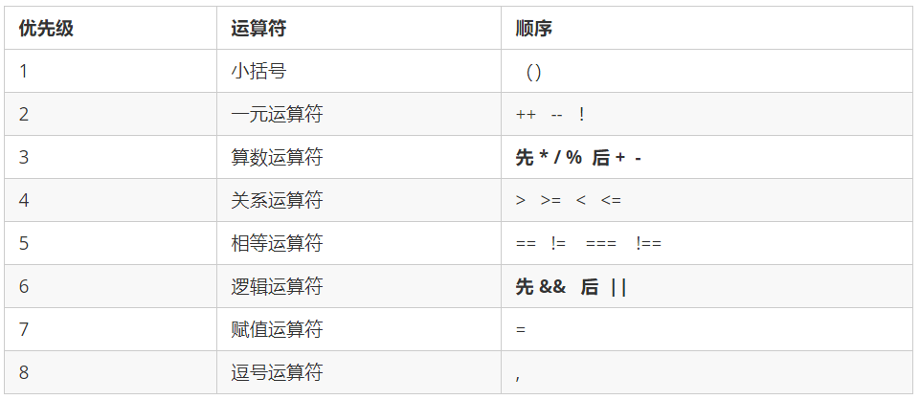
1.5 运算符优先级
目标：掌握运算符优先级，能判断运算符执行的顺序
一元运算符里面的逻辑非优先级很高
逻辑与比逻辑或优先级高

Slide 30
练习
let a = 3 > 5 && 2 < 7 && 3 == 4
console.log(a);
let b = 3 <= 4 || 3 > 1 || 3 != 2
console.log(b);
let c = 2 === "2"
console.log(c);
let d = !c || b && a
console.log(d);

Slide 31
运算符
语句
综合案例

Slide 32
语句
02
表达式和语句
分支语句
循环语句

Slide 33
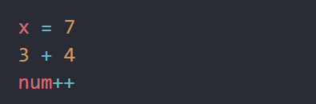
2.1 表达式和语句
目标：能说出表达式和语句的区别
表达式：
表达式是可以被求值的代码，JavaScript 引擎会将其计算出一个结果。

Slide 34
目标：能说出表达式和语句的区别
语句：
语句是一段可以执行的代码。
比如： prompt() 可以弹出一个输入框，还有 if语句 for 循环语句等等

Slide 35
目标：能说出表达式和语句的区别
区别：
表达式：因为表达式可被求值，所以它可以写在赋值语句的右侧。
表达式 num = 3 + 4
语句：而语句不一定有值，所以比如 alert() for和break 等语句就不能被用于赋值。
语句 alert() 弹出对话框 console.log() 控制台打印输出
某些情况，也可以把表达式理解为表达式语句，因为它是在计算结果，但不是必须的成分 (例如continue语句)

Slide 36
表达式和语句的区别
因为表达式可被求值，所以它可以写在赋值语句的右侧。
而语句不一定有值，所以比如 alert() for和break 等语句就不能被用于赋值。

Slide 37
语句
02
表达式和语句
分支语句
循环语句

Slide 38
2.2 分支语句
目标：掌握流程控制，写出能“思考”的程序
学习路径：
程序三大流程控制语句
分支语句

Slide 39
程序三大流程控制语句
以前我们写的代码，写几句就从上往下执行几句，这种叫顺序结构
有的时候要根据条件选择执行代码，这种就叫分支结构
某段代码被重复执行，就叫循环结构
顺序结构
分支结构
循环结构
代码1
代码1
代码1
满足条件
不满足
代码2
代码2
重复代码
执行多次
代码3
代码3
代码3

Slide 40
2.2 分支语句
目标：掌握流程控制，写出能“思考”的程序
学习路径：
程序三大流程控制语句
分支语句

Slide 41

2. 分支语句
分支语句可以让我们有选择性的执行想要的代码
分支语句包含：
If分支语句
三元运算符
switch 语句

Slide 42
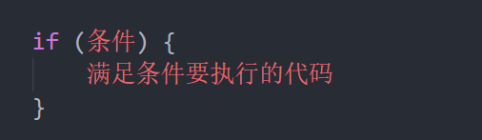
目标：能使用if语句执行满足条件的代码
1. if语句
if语句有三种使用：单分支、双分支、多分支
单分支使用语法：
括号内的条件为true时，进入大括号里执行代码
小括号内的结果若不是布尔类型时，会发生隐式转换转为布尔类型
如果大括号只有一个语句，大括号可以省略，但是，俺们不提倡这么做~

Slide 43
if语句
单分支课堂案例1：用户输入高考成绩，如果分数大于700，则提示恭喜考入黑马程序员

Slide 44
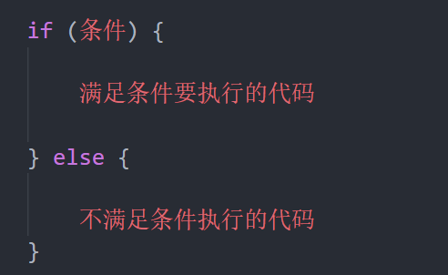
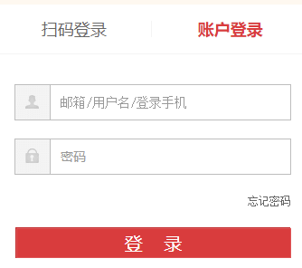
双分支if语法：

Slide 45
判断用户登录案例
需求：用户输入，用户名：pink，密码：123456， 则提示登录成功，否则提示登录失败
分析：
①：弹出输入框，分别输入用户名和密码
②：通过if语句判断，如果用户名是pink，并且密码是123456，则执行if里面的语句，否则执行else里面的语句。

Slide 46
判断闰年案例
需求：让用户输入年份，判断这一年是闰年还是平年并弹出对应的警示框
分析：
①：能被4整除但不能被100整除，或者被400整除的年份是闰年，否则都是平年
②：需要逻辑运算符

Slide 47
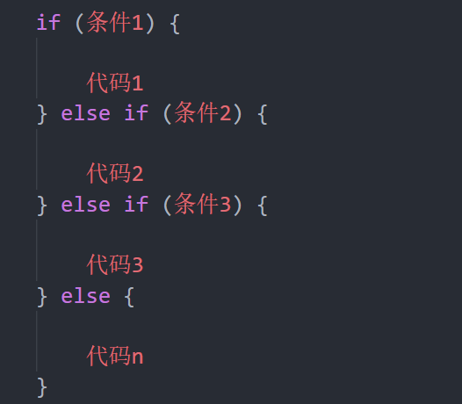
2.2.1 if语句
多分支if语法：
使用场景： 适合于有多个结果的时候， 比如学习成绩可以分为： 优 良 中 差
释义：
先判断条件1，若满足条件1就执行代码1，其他不执行
若不满足则向下判断条件2，满足条件2执行代码2，其他不执行
若依然不满足继续往下判断，依次类推
若以上条件都不满足，执行else里的代码n
注：可以写N个条件，但这里演示只写2个

Slide 48
输入成绩案例
需求：根据输入不同的成绩，反馈不同的评价
注：
①：成绩90以上是 优秀
②：成绩70~90是 良好
③：成绩是60~70之间是 及格
④：成绩60分以下是 不及格

Slide 49
2. 分支语句
分支语句可以让我们有选择性的执行想要的代码
分支语句包含：
If分支语句
三元运算符
switch 语句

Slide 50

目标：能利用三元运算符执行满足条件的语句
使用场景： 其实是比 if 双分支 更简单的写法，可以使用 三元表达式
符号：? 与 : 配合使用
语法：
一般用来取值（较为复杂的判断语句还是采用if else）

Slide 51
判断2个数的最大值
需求：用户输入2个数，控制台输出最大的值
分析：
①：用户输入2个数
②：利用三元运算符输出最大值

Slide 52

数字补0案例
需求：用户输入1个数，如果数字小于10，则前面进行补0， 比如 09 03 等
分析：
①：为后期页面显示时间做铺垫
②：利用三元运算符 补 0 计算
（表达式的值需要重新赋值给变量）

Slide 53
2. 分支语句
分支语句可以让我们有选择性的执行想要的代码
分支语句包含：
If分支语句
三元运算符
switch 语句

Slide 54
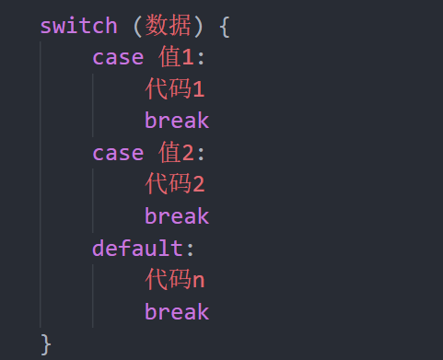
2.2.3 switch语句
目标：能利用switch执行满足条件的语句
释义：
找到跟小括号里数据全等的case值，并执行里面对应的代码
若没有全等 === 的则执行default里的代码
例：数据若跟值2全等，则执行代码2
注意事项
1. switch case语句一般用于等值判断,不适合于区间判断
2. switch case一般需要配合break关键字使用 没有break会造成case穿透

Slide 55
简单计算器
需求：用户输入2个数字，然后输入 + - * / 任何一个，可以计算结果

Slide 56
简单计算器
需求：用户输入2个数字，然后输入 + - * / 任何一个，可以计算结果
分析：
①：用户输入数字
②：用户输入不同算术运算符，可以去执行不同的运算 (switch)

Slide 57
语句
02
表达式和语句
分支语句
循环语句

Slide 58
2.3 循环结构
目标：掌握循环结构，实现一段代码重复执行
学习路径：
断点调试
while循环

Slide 59
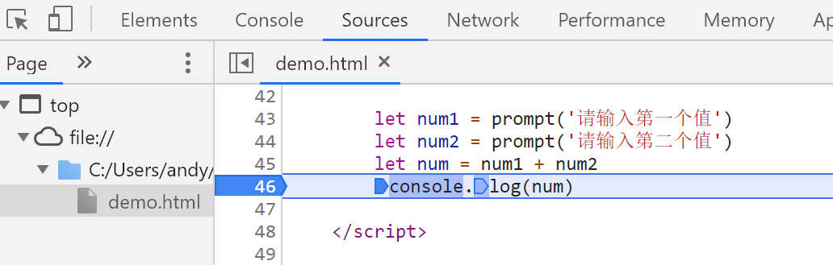
2.3.1 断点调试
作用：学习时可以帮助更好的理解代码运行，工作时可以更快找到bug
浏览器打开调试界面
按F12打开开发者工具
点到sources一栏
选择代码文件
断点：在某句代码上加的标记就叫断点，当程序执行到这句有标记的代码时会暂停下来

Slide 60
2.3 循环结构
目标：掌握循环结构，实现一段代码重复执行
学习路径：
断点调试
while循环

Slide 61
2.3.2 while 循环
目标：掌握while循环语法，能重复执行某段代码
循环：重复执行一些操作， while : 在…. 期间， 所以 while循环 就是在满足条件期间，重复执行某些代码。
比如我们运行相同的代码输出5次（输出5句 “我学的很棒”）
路径：
while 循环基本语法
while 循环三要素

Slide 62
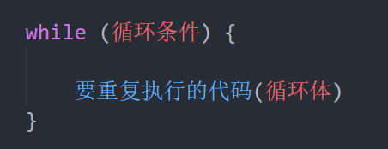
2.3.2 while 循环
1. while 循环基本语法：
释义：
跟if语句很像，都要满足小括号里的条件为true才会进入 循环体 执行代码
while大括号里代码执行完毕后不会跳出，而是继续回到小括号里判断条件是否满足，若满足又执行大括号里的代码，然后再回到小括号判断条件，直到括号内条件不满足，即跳出

Slide 63
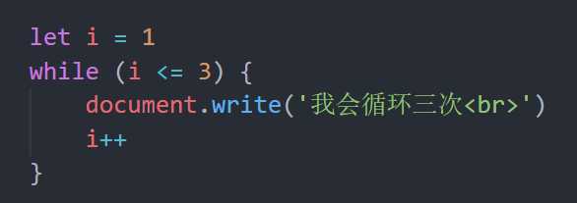
2.3.2 while 循环
2. while 循环三要素：
循环的本质就是以某个变量为起始值，然后不断产生变化量，慢慢靠近终止条件的过程。
所以，while循环需要具备三要素：
变量起始值
终止条件（没有终止条件，循环会一直执行，造成死循环）
变量变化量（用自增或者自减）

Slide 64
while循环的作用是什么？
在满足条件期间，重复执行某些代码
while循环三要素是什么？
变量起始值
终止条件（没有终止条件，循环会一直执行，造成死循环）
变量变化量（用自增或者自减）

Slide 65
在页面中打印输出10句“月薪过万”
需求：使用while循环，页面中打印，可以添加换行效果

Slide 66
能不能改进，让用户输入打印输出的个数呢？

Slide 67
While 练习
需求：使用while循环，页面中打印，可以添加换行效果
页面输出1-100
核心思路： 利用 i ,因为正好和 数字对应
2. 计算从1加到100的总和并输出
核心思路：
声明累加和的变量 sum
每次把 i 加到 sum 里面
3. 计算1-100之间的所有偶数和
核心思路：
声明累加和的变量 sum
首先利用if语句把 i 里面是偶数筛选出来
把 筛选的 i 加到 sum 里面

Slide 68
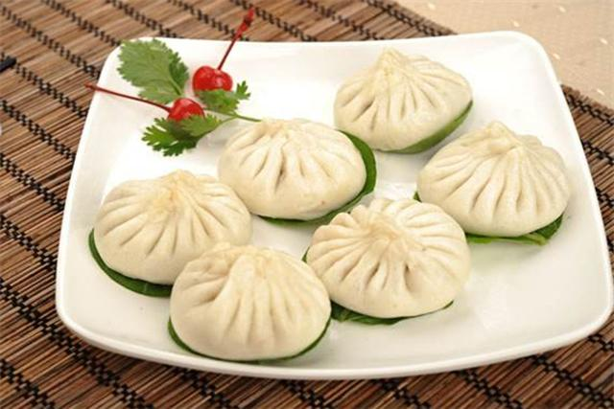

2.3 循环退出
目标： 能说出continue和break的区别
循环结束：
continue：结束本次循环，继续下次循环

Slide 69
2.3 循环退出
循环结束：
break：跳出所在的循环
区别：
continue 退出本次循环，一般用于排除或者跳过某一个选项的时候, 可以使用continue
break 退出整个循环，一般用于结果已经得到, 后续的循环不需要的时候可以使用

Slide 70
页面弹框
需求：页面弹出对话框，‘你爱我吗’，如果输入‘爱’，则结束，否则一直弹出对话框
分析：
①：循环条件永远为真，一直弹出对话框
②：循环的时候，重新让用户输入
③：如果用户输入的是： 爱，则退出循环 （break）

Slide 71
运算符
语句
综合案例

Slide 72
简易ATM取款机案例
需求：用户可以选择存钱、取钱、查看余额和退出功能

Slide 73
简易ATM取款机案例
需求：用户可以选择存钱、取钱、查看余额和退出功能
分析：
①：循环的时候，需要反复提示输入框，所以提示框写到循环里面
②：退出的条件是用户输入了 4，如果是4，则结束循环，不在弹窗
③：提前准备一个金额预先存储一个数额
④：取钱则是减法操作， 存钱则是加法操作，查看余额则是直接显示金额
⑤：输入不同的值，可以使用switch来执行不同的操作

Slide 74
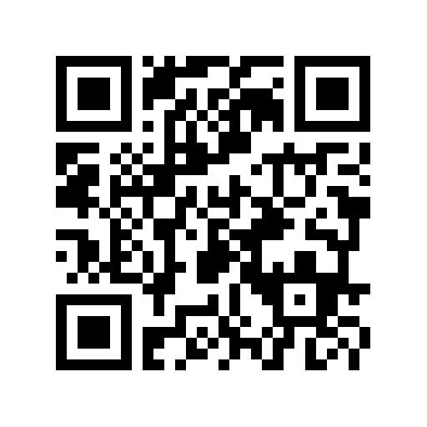
今日复习路线
晚自习回来每个同学先必须xmind梳理今日知识点 (md 笔记也行)
需要把今天的所有案例，按照书写顺序写一遍。
扫码完成今日检测题，必须全对，一次考不过，继续考试，直到考过为止。
独立书写今日作业
明天上午复习今天内容， 下午预习后天的内容（for循环 + 数组）
手机扫码测试题： pc端地址：https://ks.wjx.top/vj/h46xYbn.aspx

